Slide 1
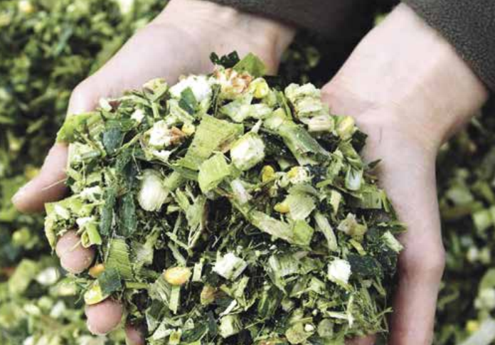
ООО “ Технолог- ЮГ”
Описание экспортируемого товара:
Кормовая добавка «Силаксесс» на основе биологически активного элементарного кремния применяется для сельскохозяйственных животных:
коров, свиней и мясной КРС, птиц (бройлеров)

Slide 2
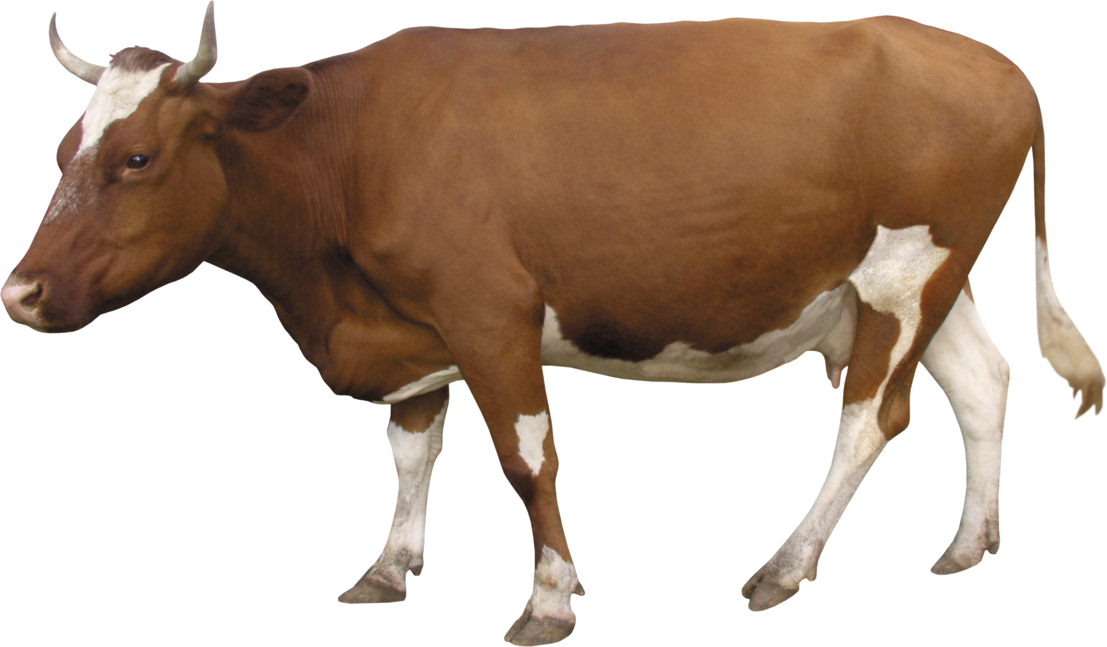
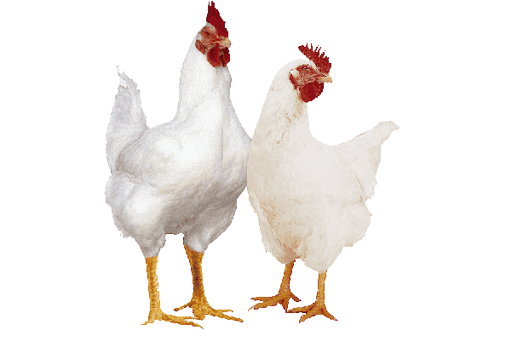
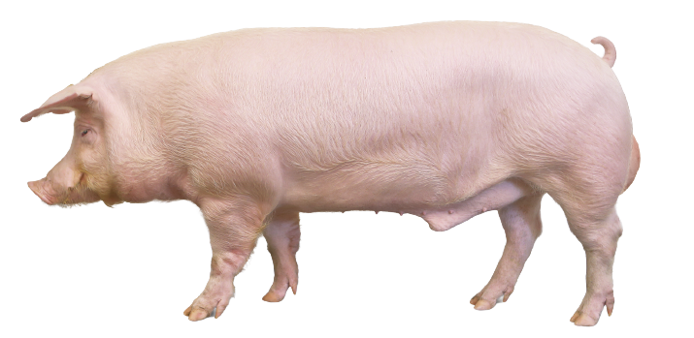
Преимущества применения добавки
Коровы
Свиньи
Птицы (бройлер)
Снижает количество соматических клеток
Конверсия корма
Уменьшает артрит
и артроз
Увеличивает привес
Повышает белок и жирность молока
Увеличивает привес

Slide 3

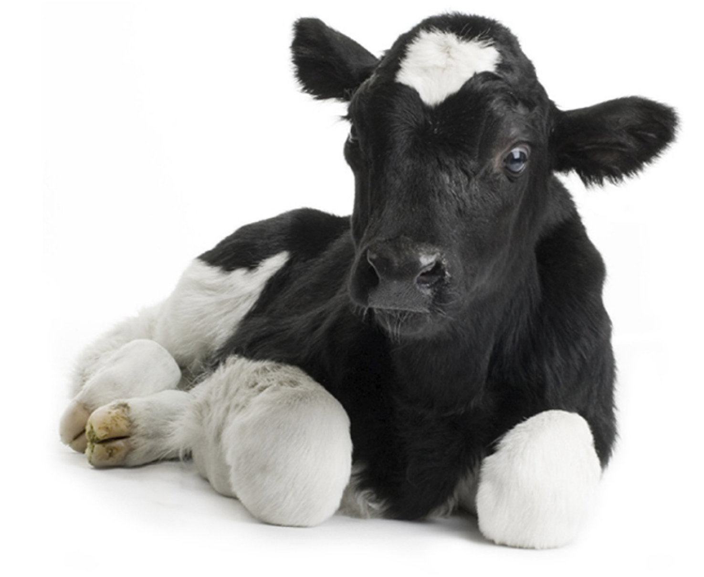
Цена поставки
Объемы поставок
Периодичность поставок
Условия и формы расчетов
42$ за 1 кг
от 500 кг
По необходимости
Предоплата
Срок отгрузок партии продукции
В течение 3х дней после поступления средств на расчетный счет
Расположение складов
Ростовская область, Московская область. Неснижаемый остаток продукта – 5 тонн
Международные сертификаты соответствия
Нет, есть сертификация РФ
Иные условия поставки товаров (выполнения работы, оказания услуг), которые влияют на стоимость (территориальное расположение заводов и (или) складов, откуда может проводиться отгрузка товара, сроки доставки, выполнения работ);
Нет

Slide 4

ООО “Технолог ЮГ”
Генеральный директор
Тютюнников Виталий Викторович
Телефон
8 (938)148 56 58
Email
1485658@mail.ru

